Slide 1
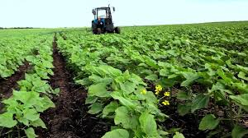
3-Мавзу.
КУНГАБОҚАР ЕТИШТИРИШ ТЕХНОЛОГИЯСИ

Slide 2
Режа:
Кунгабоқар экишга ер тайёрлаш.
Кунгабоқар уруғини экиш.
Кунгабоқар ўсимлигини парваришлаш.
Озиқлантириш ва суғориш
Касаллик ва зараркунандаларга қарши кураш чоралари
Ҳосилни йиғиштириб олиш.

Slide 3
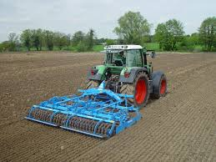
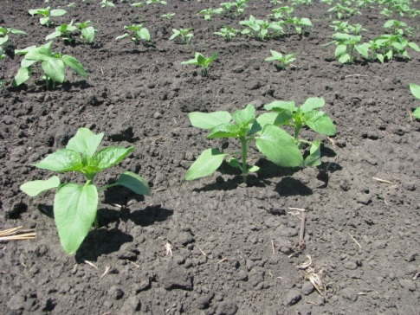
Кунгабоқар экишга ер тайёрлаш
Республикамизда кунгабоқар экишга ерни тайёрлаш икки усулда олиб борилади:
Кузги бошоқли дон экинларидан кейин экишга ер тайёрлаш.
Асосий экин сифатида эрта баҳорда ер тайёрлаш.
Такрорий экин сифатида экишга ер тайёрлаш. Бошоқли дон экинлари ўриб-йиғиб олингандан сўнг, кунгабоқар экиладиган тупроқнинг табиий намлиги етишмаганда гектарига 600-700м³ меъёрида суғорилади. Сув катта миқдорда очилади ва дала охирига етиб бориши билан тўхтатилади. Ер етилиши билан ўсимлик учун мўлжалланган фосфор ва калий уғитларининг барчаси шудгордан олдин солинади. Экин майдони 30-35см чуқурликда хайдалади, кейин борона ва мола қилинади, шунда тупроқ экишга тайёр бўлади

Slide 4
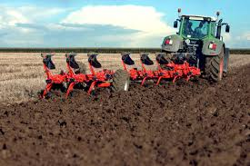
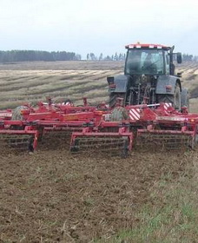
Эрта баҳорда кунгабоқар экишга ер тайёрлаш.
Кузда ерни шудгорлашдан олдин тупроққа фосфор ва калий уғитларининг йиллик миқдори берилади. Сўнгра ерлар ноябрь ойининг 20 кунигача 30-35см чуқурликда шудгор қилинади. Баҳорда (март ойининг охирги декадаси) тупроқда нам сақлаш мақсадида борона қилинади. Экиш олдидан эса (март ойининг охири ва апрелнинг бошларида) ерлар мола билан бостирилади

Slide 5
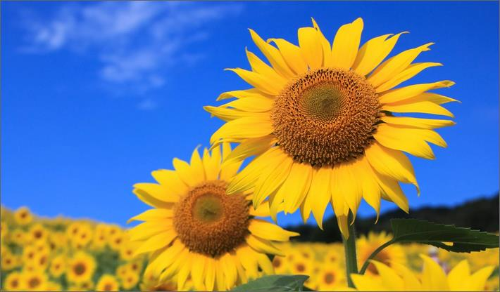
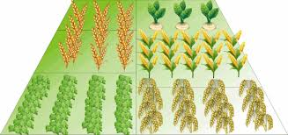
Алмашлаб экиш
Кунгабоқар экилган далага яна кунгабоқар экиш учун орадан қанча вақт ўтганлигини, ўтмишдош экин турини ҳисобга олиш зарур. Кунгабоқар учун энг яхши ўтмишдош экин - кузги бошоқли дон экинлари (буғдой, арпа), силос ва дон учун экилган маккажўхори ҳисобланади.
Кунгабоқар экилган далага 3-4 йилдан кейингина қайта экилиши лозим.
Ушбу муддатда тупроқда узоқ муддат сақланиб қоладиган шумғия паразит ўти, оқ ва кул ранг чириш, сохта ун шудринг каби касалликни қўзғатувчи замбуруғлар нобуд бўлади.

Slide 6
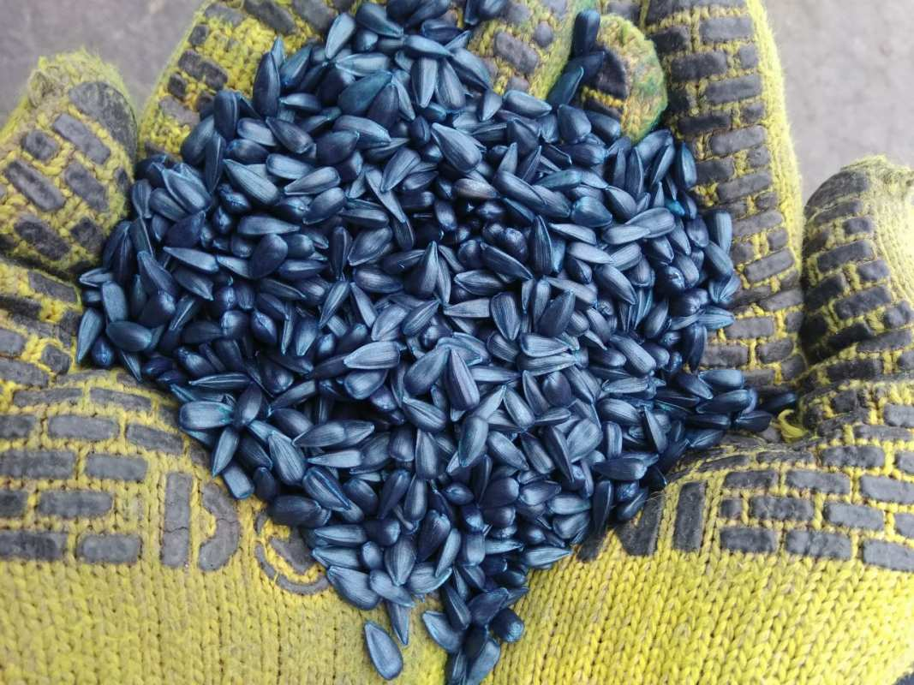
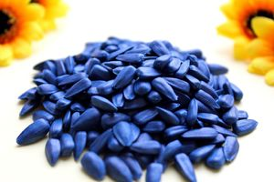
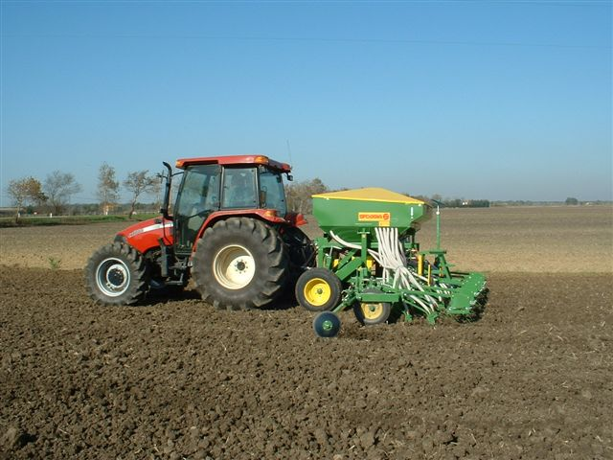
Кунгабоқар уруғини экиш.
Кунгабоқарнинг экилаётган навлари Давлат стандарт талабларига тўлиқ жавоб бериши шарт. Эртапишар навларнинг 1000дона уруғи вазни 60 граммдан кам бўлмаслиги керак. Кунгабоқар уруғи махсус агрегатлар ёрдамида ёки қўлда тозаланади. Уруғнинг унувчанлиги 95%дан кам бўлмаслиги шарт. Уруғни экишдан олдин қуёш нурларига ёйиб қиздирилса, уруғ тез ва текис униб чиқади

Slide 7
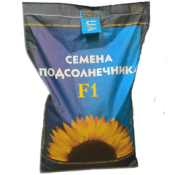
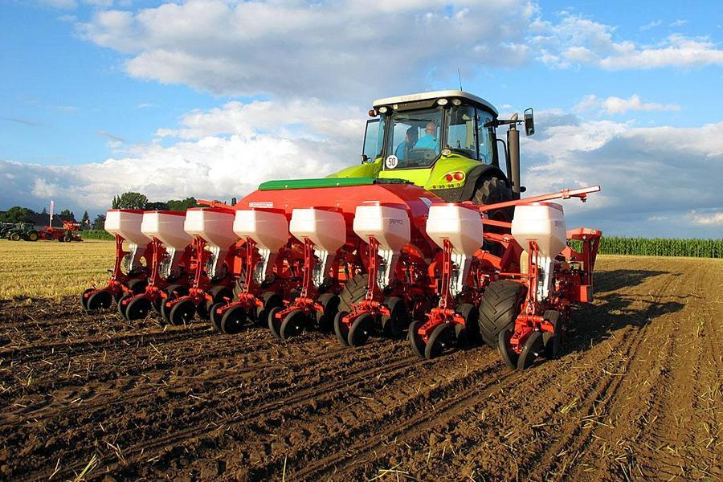
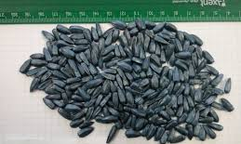
Кунгабоқарни экиш меъёри. Уруғликнинг хўжалик жихатидан яроқлилигига қараб хақиқий экиш миқдори белгиланади. Бунинг учун тавсия қилинган экиш миқдори уруғнинг хўжалик жихатидан яроқлилик фоизига бўлинади ва ўзгармас сонни 100га кўпайтирилади.

Slide 8
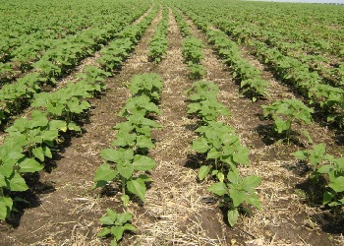
Кунгабоқар ўсимлигини парваришлаш.
Ниҳоллар ўсиб чиққандан кейин уни ёшлик пайтида парваришлашга катта аҳамият бериш керак. Чунки кунгабоқар ўсимлиги 30-35 кун давомида жуда секин ўсади, бу вақтда асосан илдиз тизими яхши ривожланади. Кунгабоқар такрорий экин сифатида экилган майдонларда ниҳоллар униб чиқиши билан гектарига 600-700м³ меъёрида эгатларни бостирмай суғориш керак.
Кунгабоқарни яхши ўсиши ва ривожланиши учун мақбул ғовак қатлам барпо қилиш, тупроқда намни сақлаш ва бегона ўтларни йўқотиш мақсадида қатор ораларига ишлов берилади. Культивацияни КХТ -4, КХУ -4 маркали ва бошқа замонавий культиваторлар ёрдамида амалга оширилади

Slide 9
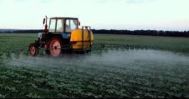
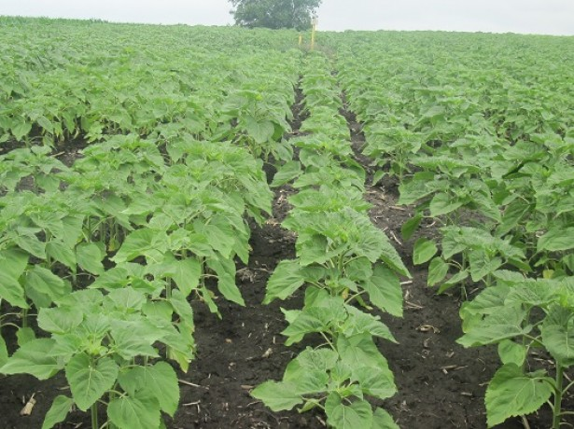
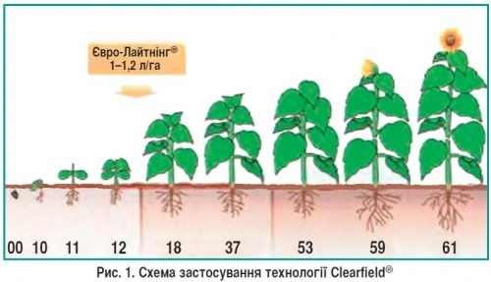
Озиқлантириш ва суғориш. Кунгабоқарни ўз вақтида унинг талабига қараб озиқлантириш мухим аҳамиятга эга. Шунинг учун кунгабоқарга қўлланиладиган минерал уғитлар миқдори ва муддатини тўғри белгилаш сифатли ва юқори ҳосил олиш имконини беради. Кунгабоқар тупроқ унумдорлигига ҳамда азот, фосфор ва калийга жуда талабчандир.
Кунгабоқар ўсиш даврида, яъни гуллаш давригача энг тез ўсиб, тупроқдан фосфор ва калийни кўпроқ ўзлаштиради. Азотли уғитлар билан эса асосан вегетация даврида озиқлантирилади. Кунгабоқарнинг эртапишар навларида минерал уғитларнинг энг мақбул меъёрлари N200 P150 K200 кг/га. ни ташкил этади.

Slide 10
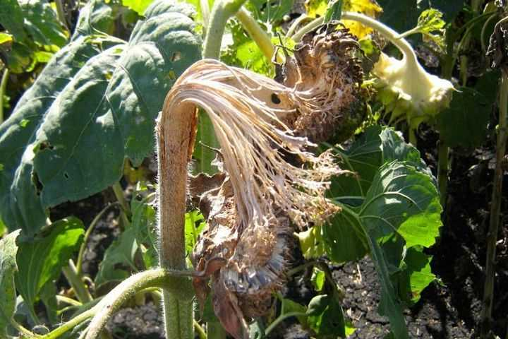
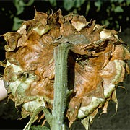
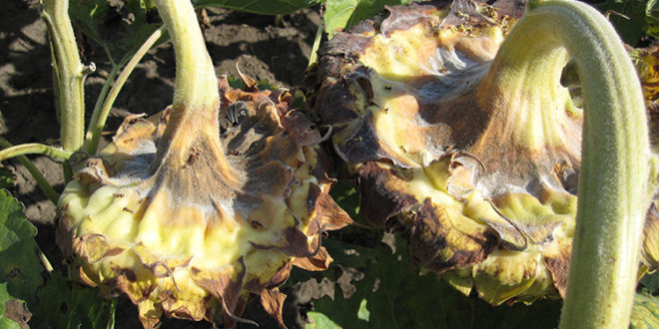
Касаллик ва зараркунандаларга қарши кураш чоралари
Кунгабоқар турли касаллик ва зараркунандаларга чалинувчи ўсимликдир.
Мамлакатимизда экиладиган кунгабоқар ўсимлигига –сохта ун шудринг, оқ чириш, кулранг чириш, занг ҳамда илдиз чириш, фузариоз ва вертициллиоз сўлиш, аскохитоз каби касалликлар катта зарар келтиради.

Slide 11
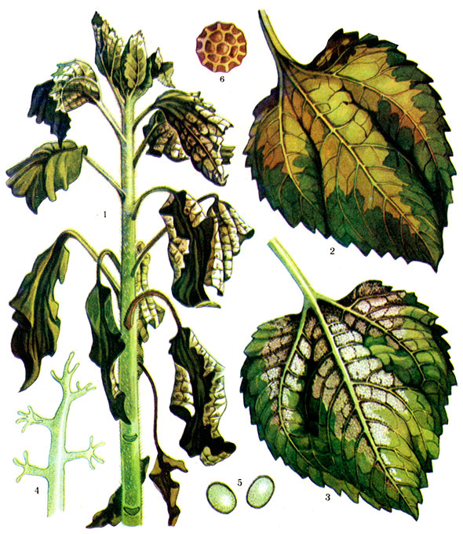
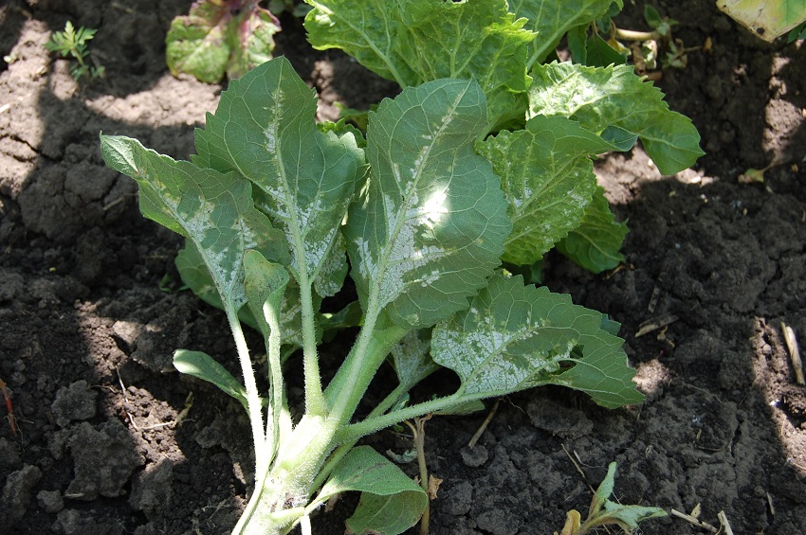
Сохта ун шудринг
Сохта ун шудринг касаллигининг асосий белгалари, ўсимликнинг бўйи пак-пакана бўлиши, поянинг йўғонлашиши, бўғинларнинг ораси яқинлашганлиги, баргнинг бужмайиб кичрайиши, баргларнинг устида сариқ доғлар, орқа томонида эса замбуруғнинг оқиш рангли тарқалувчи споралар тўпламининг пайдо бўлиши билан белгиланади. Касалликнинг биринчи белгилари ўсимлик 3-4 чин барг чиқарганда кўрина бошлайди. Бу касаллик натижасида олинадиган ҳосилнинг 25% гача қисми нобуд бўлиши мумкин.

Slide 12
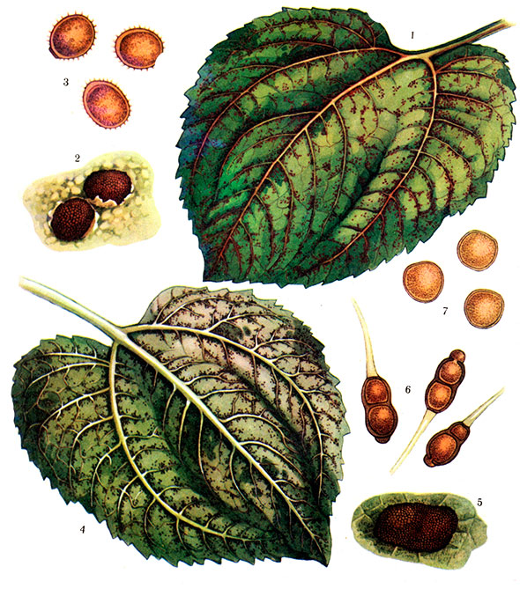
Занг касаллиги .
Занг касаллиги баҳорда ниҳолларнинг уруғ паллалари ҳамда 1-2 чин барг чиқарганида баргларда дастлаб сарғиш-яшил, кейин сарғайган доғлар сифатида пайдо бўлади. Баргнинг юқори сатҳида замбуруғнинг шарсимон бўртмаси ҳосил бўлганини кўриш мумкин. Кейинчалик баргнинг пастки қисмида оқиш-тўқ сариқ, кукунсимон ёстиқчалар ҳосил бўлади. Касалланган ўсимликда физиологик жараён бузилиши оқибатида, барглар сўлиб қурийди, ўсимлик ривожланишдан орқада қолади ва саватчаларда пуч қурушқоқ уруғлар ҳосил бўлади. Шу туфайли, ҳосилдорлик пасайиши билан биргаликда уруғлар таркибидаги мой миқдори ҳам кескин камаяди

Slide 13
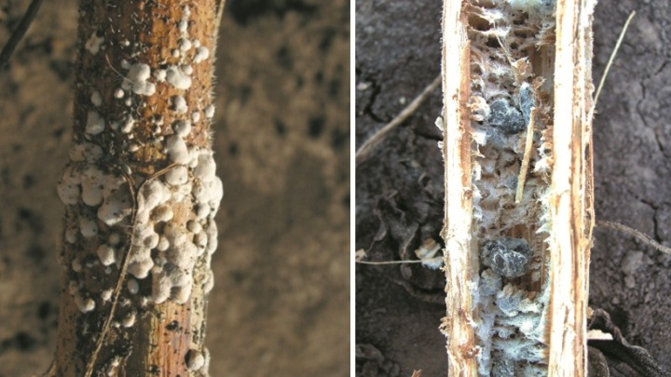
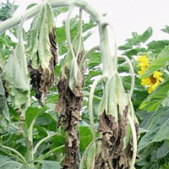
Оқ чириш (саватчаларнинг қуруқ чириши)
Оқ чириш (саватчаларнинг қуруқ чириши) касаллиги сернам ва салқин (15-18^{о}С) ҳавода, экин зич ва чуқур экилганда, азотли ўғитлар меъёрдан кўп берилганда кунгабоқар ўсимлигининг барча фазасида пайдо бўлиши мумкин. Униб чиқиш фазасида касалланган ўсимлик нобуд бўлади. Касаллик 3-5 чин барг фазасида ўсимликни зарарласа поянинг ранги кўкиш жигар ранг тусга киради ва тез синувчан бўлиб қолади, ўсимлик катта бўлганда касаллик илдиз бўғзида учрайди.

Slide 14
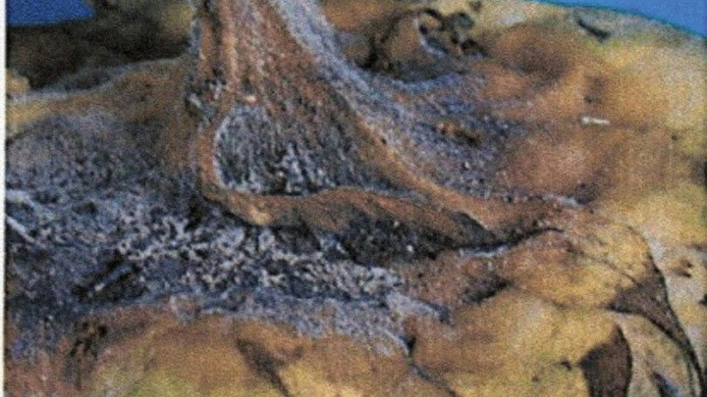
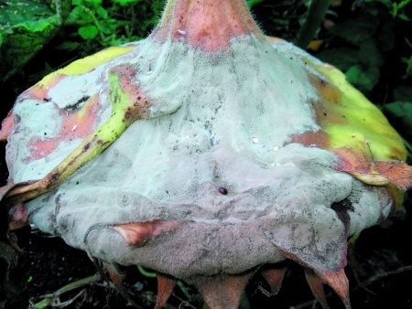
Кул ранг чириш ва фузариоз
Кул ранг чириш ва фузариоз – кунгабоқарнинг илдиз чириш касаллиги ҳисобланади. Ўсимликнинг дастлабки фазаларида касалликнинг тарқалишига иссиқ ва қуруқ оби-ҳаво туфайли тупроқда пайдо бўлган қатқалоқ сабабчи бўлади. Ўсимлик вегетациясининг бошланиш даврида замбуруғларнинг ўсиши ва мицелийларнинг ўсимликка кириши илдиз орқали содир бўлади.

Slide 15
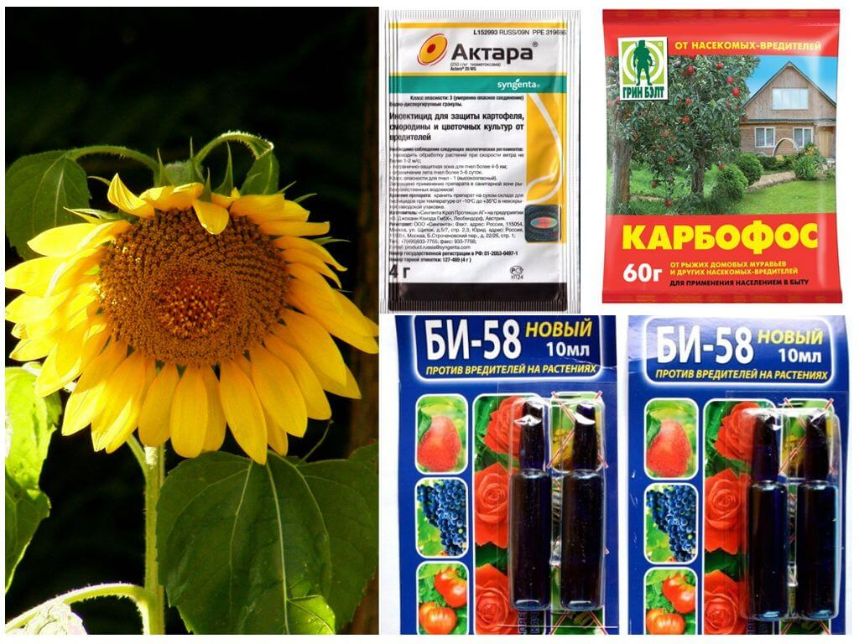
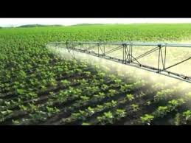
Касаллик ва зараркунандаларга қарши агротехник кураш чора тадбирлари
Кунгабоқар етиштиришда фан ютуқлари ва илғор тажрибаларга асосланган ҳолда барча агротехник тадбирлар қулай муддатларда, сифатли ўтказилиши, кунгабоқардан юқори ва сифатли ҳосил олишнинг замини ҳисобланади.

Slide 16
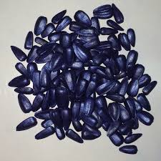
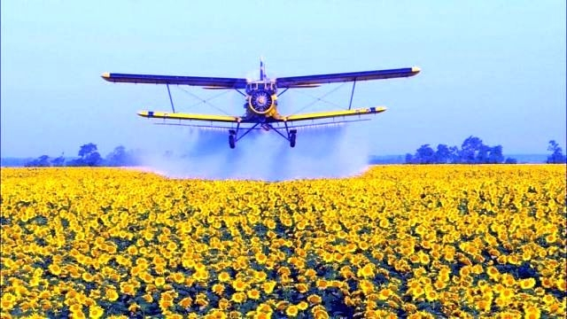
Кимёвий кураш чоралари.
Касалликларнинг олдини олиш учун, экишдан бир ҳафта ёки 10 кун илгари кунгабоқар уруғини қуйидаги уруғдорилагич препаратларнинг бири билан дорилаш керак. бронотак – 6.0кг Максим-2 Л, Винцит 5%, 1 тонна уруғга ишлов берилиб, шамоллатиб, сўнг қоплаб экишга тайёрлаб қўйилади

Slide 17
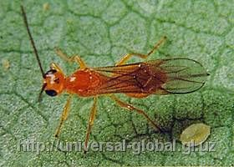
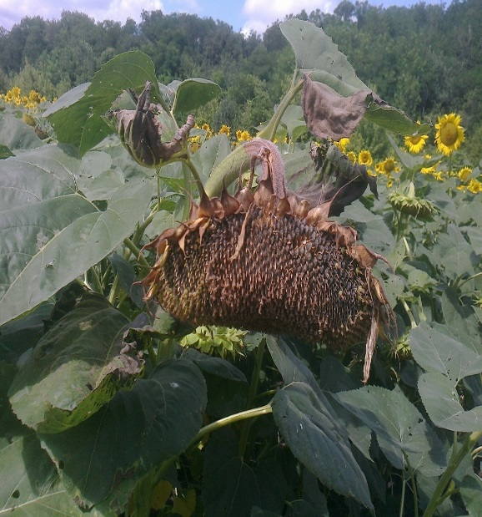
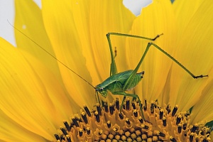
Биологик усул
Кунгабоқар зараркунандаларига қарши биологик усул ҳали тўлиқ ишлаб чиқилмаган. Аммо амалиётдаги дастлабки тажрибаларга кўра, кунгабоқар парвонаси личинкаларига қарши бракон энтомофагини гектарига 1000-1500 донадан вегетация даврида 2-3 маротаба тарқатиш юқори самара бериши қайд этилган

Slide 18
Ҳосилни йиғиштириб олиш.
Кунгабоқар уруғининг сифати бузилиши ва бир қисм ҳосилини нобуд бўлиши асосан ҳосилни йиғиб олиш муддатига боғлиқ. Ҳосилни йиғиб олиш муддатини белгилашда ўсимлик биологияси (пишиш фазаси), об-ҳаво шароити ва хўжалик имкониятлари ҳисобга олинади.
Қулай об-ҳаво шароитларида кунгабоқар уруғининг физиологик пишиш даврининг 15-18-кунлари, яъни уруғ намлиги 12-14 фоизни ташкил қилганда ҳосилни ўриб-янчиб олишга киришилади.
Кунгабоқарни мослаштирилган юқори унумли КЕЙС, Класс – Доминатор ва бошқа ўрим комбайнлари ёрдамида ўриб-йиғиб олинади. Ҳосил йиғиштириб олингандан кейин қолган пояларни турли усулларда кесиб олиниб, даладан олиб чиқилади

Slide 19
ЭЪТИБОРИНГИЗ УЧУН
РАҲМАТ!

